Slide 1
มาตรการลด และคัดแยกขยะมูลฝอย

Slide 2
การลดและคัดแยกขยะมูลฝอย
มติ ครม. (17 ม.ค.62)
เห็นชอบโครงการ“ทำความดีด้วยหัวใจ ลดภัยสิ่งแวดล้อม”
นโยบายการกำกับดูแลองค์การที่ดี สนง.สป.สธ. 2562
นโยบายด้านรัฐ สังคม และสิ่งแวดล้อม
ข้อ 2 จัดทำมาตรการลดการใช้ถุงพลาสติก
จังหวัดสระแก้ว
โดย ผวจ.สระแก้ว
กำหนดมาตรการลดและคัดแยกขยะมูลฝอยในหน่วยงานภาครัฐ
ตัวชี้วัดผลการปฏิบัติราชการของ ผวจ.ปี 2562 (สนง.กพร.)
ลดปริมาณขยะมูลฝอย ลดการใช้ถุงพลาสติกหูหิ้ว และงดใช้โฟมบรรจุอาหาร
ข้อ 3 มาตรการให้มีการคัดแยกขยะ

Slide 3
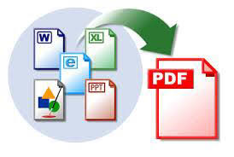
กิจกรรมต้องดำเนินการ
มาตรการลด และคัดแยกมูลฝอยในหน่วยงาน
คัดแยกขยะมูลฝอย (ขยะทั่วไป ; ขยะอินทรีย์ ; ขยะรีไซเคิล ; ขยะอันตราย)
ลดปริมาณขยะ ตามหลัก 3Rs หรือ 3 ช ใช้น้อย (Reduce) : ใช้ซ้ำ (Reuse) :นำกลับมาใช้ใหม่(Recycle)
ลดการใช้แก้วน้ำพลาสติกแบบใช้ครั้งเดียวทิ้ง
กิจกรรมรณรงค์ทำความดีด้วยหัวใจ ลดรับ ลดให้ ลดใช้ถุงพลาสติกหูหิ้ว
การงดใช้โฟมบรรจุอาหาร

Slide 4
เกณฑ์การประเมิน (กิจกรรม)
บุคลากรได้รับรู้และเข้าใจอย่างทั่วถึงต่อนโยบาย
แต่งตั้งคณะทำงานปฏิบัติการลด และคัดแยกขยะมูลฝอย
สำรวจ วิเคราะห์ และจัดเก็บข้อมูลปริมาณขยะมูลฝอย ของหน่วยงาน
จัดทำแผนปฏิบัติการลด คัดแยกขยะมูลฝอยของหน่วยงาน
เสริมสร้างความรู้ความเข้าใจ / บุคลากรมีการปรับเปลี่ยนพฤติกรรม
ประชาสัมพันธ์ให้บุคลากร และประชาชนที่มาใช้บริการทราบ / มีส่วนร่วม
คัดแยกขยะมูลฝอยในหน่วยงาน เพื่อนำไปใช้ประโยชน์ตามความเหมาะสมของหน่วยงาน
งดใช้โฟมบรรจุอาหารในร้านค้าที่ตั้งในหน่วยงาน และในการดำเนินกิจกรรมของหน่วยงาน
ส่งเสริมสนับสนุนการใช้แก้วน้ำส่วนตัว เพื่อลดการใช้แก้วน้ำพลาสติกแบบใช้ครั้งเดียว
ส่งเสริมการใช้ตะกร้า ถุงผ้า ปิ่นโต ภาชนะหรือบรรจุภัณฑ์ที่เป็นมิตรกับสิ่งแวดล้อม ลดการใช้ถุงพลาสติกหูหิ้ว

Slide 5
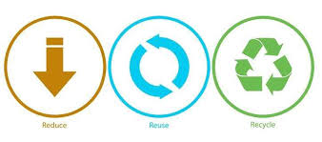
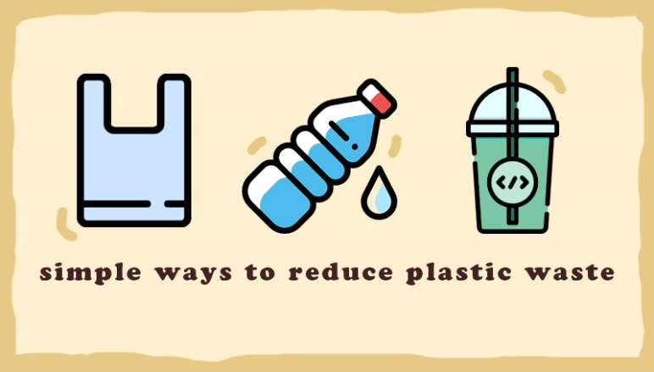
เกณฑ์การประเมิน (ผลสัมฤทธิ์)
ขอความร่วมมือจากทุกหน่วยงาน
ปริมาณขยะมูลฝอยลดลง ร้อยละ 5
จำนวนถุงพลาสติกหูหิ้วลดลง ร้อยละ 10
จำนวนแก้วน้ำพลาสติกแบบใช้ครั้งเดียวทิ้งลดลง ร้อยละ 10
จำนวนโฟมบรรจุอาหารลดลง ร้อยละ 100

Slide 6
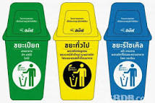
แนวทางการดำเนินงานการลดและคัดแยกขยะมูลฝอย
หน่วยงานที่ต้องดำเนินการ
สสจ.สระแก้ว
สสอ.ทุกอำเภอ
รพ.ทุกแห่ง
รพ.สต. ทุกแห่ง
การคัดแยกขยะมูลฝอย
บันทึกปริมาณขยะมูลฝอย
จัดการขยะมูลฝอยแต่ละประเภท

Slide 7
การคัดแยกขยะมูลฝอย
ขยะที่ต้องนำไปกำจัด
เช่น ถุงพลาสติก เปลือกลูกอม ซองขนม โฟม เป็นต้น
ขยะที่เน่าเสียได้ง่าย
เช่น เศษอาหาร เศษผัก เศษผลไม้ เป็นต้น
ขยะที่สามารถขายให้กับร้านรับซื้อของเก่าได้
ขยะที่มีองค์ประกอบของสารเคมีหรือปนเปื้อนสารเคมี

Slide 8
การบันทึกปริมาณขยะมูลฝอยตามแบบบันทึกปริมาณขยะมูล
ขยะทั่วไป และขยะอินทรีย์
ขยะรีไซเคิล
ขยะอันตราย
บันทึกข้อมูลทุกวันทำการ หรือในวันที่นำไปทิ้ง
บันทึกข้อมูลวันที่จำหน่าย
บันทึกข้อมูลวันที่นำมาทิ้ง ณ จุดรวบรวม
พนักงานฯ กรอกข้อมูลในแบบฟอร์ม / รวบรวมส่งเจ้าหน้าที่ประสานงาน ทุกสิ้นเดือน
ส่งข้อมูลให้ สจจ.สระแก้ว ทุกเดือน
เริ่มดำเนินการเก็บข้อมูลวันที่ 1 กุมภาพันธ์ 2562

Slide 9
การจัดการขยะมูลฝอยแต่ละประเภท
ขยะทั่วไป
ลดการใช้/ห้ามใช้โฟม
ขยะอินทรีย์
คัดแยกและรวบรวมนำไปหมักทำปุ๋ย
ขยะรีไซเคิล
คัดแยกและรวบรวมไว้จำหน่ายต่อไป
ขยะอันตราย
คัดแยก/ รวบรวมไว้ ณ จุดรวบรวมขยะอันตราย
คัดแยก รวบรวม อปท.นำไปกำจัด

Slide 10
Action Plan ลด และคัดแยกขยะมูลฝอย
ขั้นเตรียมการ
- ประกาศนโยบายและแนวทาง
- มอบนโยบายให้บุคลากรในหน่วยงานทราบ
- แต่งตั้งคณะทำงาน
ดำเนินการ
- สำรวจ วิเคราะห์ จัดเก็บข้อมูลปริมาณขยะมูลฝอย
- แผนปฏิบัติการลดและคัดแยกขยะในหน่วยงาน
- เสริมสร้างความรู้ เพื่อให้การปรับเปลี่ยนพฤติกรรม
- ประชาสัมพันธ์ และสร้างการมีส่วนร่วม
ประเมินผล
- จัดเก็บข้อมูล และวิเคราะห์ข้อมูล ปริมาณขยะมูลฝอย
- ประเมินผล เทียบค่าเป้าหมาย
- จัดทำรายงาน (ทุกสิ้นเดือน)
กุมภาพันธ์ 62
กุมภาพันธ์ – กรกฎาคม 62
สิงหาคม 62

